Slide 1
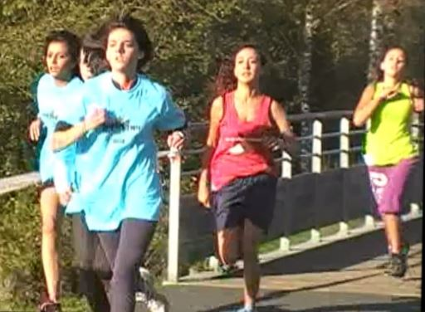
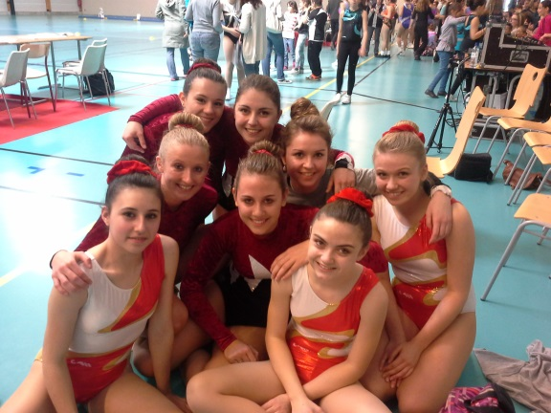
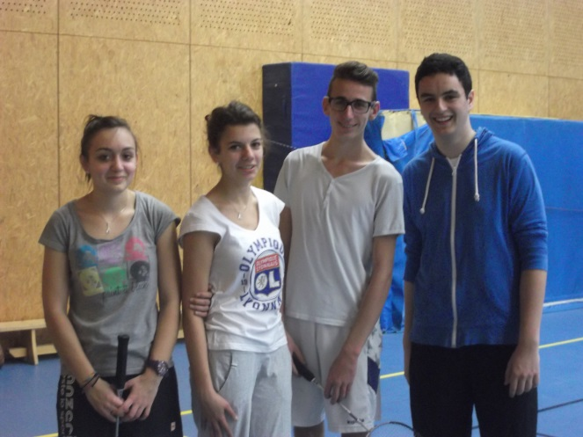
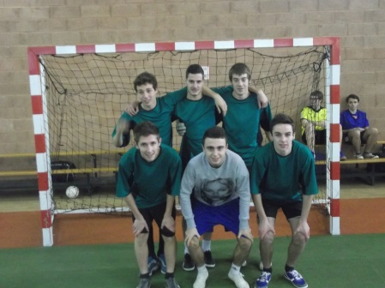
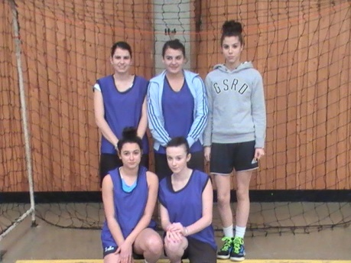
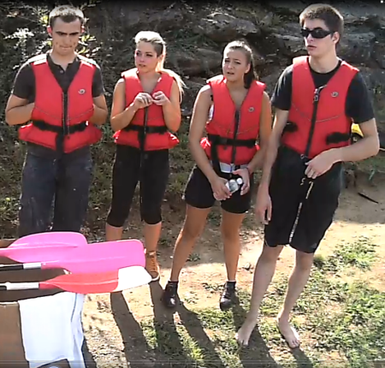
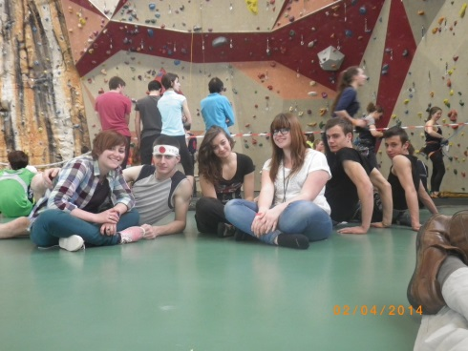
Vendredi 6 juin
De 13h00 à 14h00
Nous attirons votre attention sur l’importance de votre présence en nombre à l’assemblée générale du vendredi 6 qui aura lieu après
Le déjeuner. L'ordre du jour vous concerne puisque nous devrons traiter les points suivants:
Le bilan de l'année 2013 (sportif) Les récompenses aux qualifiés académiques Les récompenses de la meilleure participation Les Récompenses du meilleur sportif polyvalent Les remerciements aux personnes qui nous ont soutenus

Slide 2
Evolution des licenciés UNSS au lycée George Sand :
Années scolaires | 2013/2014 | 2012 /2013 | 2011/2012 | 2010/2011 | 2009/2010
Licenciés | 138 | 124 | 94 | 59 | 39
Indicateurs par rapports aux licenciés de l’as :
 | Lycée George Sand 2013/2014 | Lycée George Sand 2012 /2013 | Département de l’Indre | Situation Nationale des établissements de même caractéristique
% Nb licenciés T/ Nb élèves T | 26,33% 138 licenciés/ 524 élèves | 25.77% 124 licenciés / 481 élèves | 23,88% | 21,23%
% Nb licenciés G/ Nb élèves G | 34,61% 90 licenciés G/260 GT | 30.9% 72 licenciés G / 233 GT | 58,82% | 60,16%
% Nb licenciés F/ Nb élèves F | 18,18% 48 licenciés F/ 264 FT | 20% 52 Licenciés F / 248 FT | 41,18% | 39,84%

Slide 3
Basket
Kayak biplace (journée plein-air)
VTT (annulée pour cause météo)
Football à 7
Futsal
Hand-ball
Cross country
Badminton
Aerobic
escalade
Compétitions
Animations
Natation
Randonnée VTT (annulée pour cause météo)
Canoë-Kayak en descente de rivières (Creuse, Cher et Gartempe)

Slide 4
Points positifs
5 sports qualifiés au niveau académique.
10 sorties en loisir sportif (1VTT et 4 canoë ou kayak, 5 en escalade).
La très bonne fréquentation de notre rubrique « Sportez-vous bien » sur le blog avec plus de 70 articles et parfois plus de 200 visites pour certains articles !
Le succès de certaines de nos vidéos avec parfois plus de 6000 « visionnages»…
La mixité dans les différentes activités pratiquées entre les lycéens et lycéennes des sections générales et professionnelles.
Une participation en hausse pour les élèves du lycée général.
Une plus grande participation notamment féminine au tournoi de badminton du lycée.

Slide 5
Points Négatifs :
La baisse dans l’investissement d’une section qui traditionnellement était très présente à l’AS : La section BPCB
La moindre participation des filières pro aux activités de l’AS

Slide 7
Les équipes
de l’AS
Les animations

Slide 8
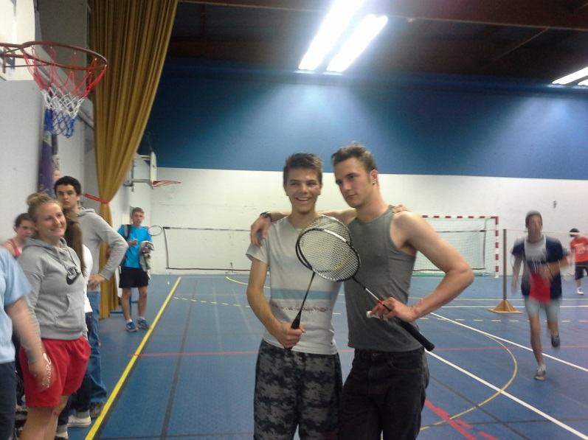
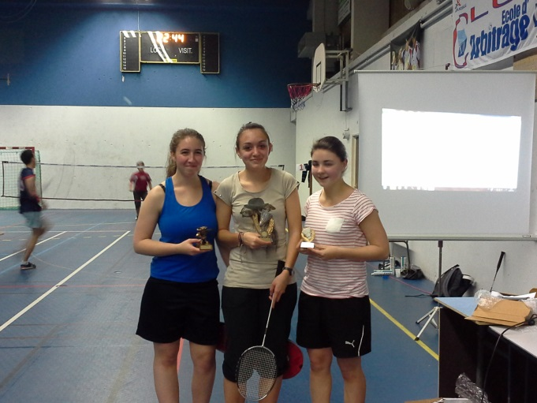
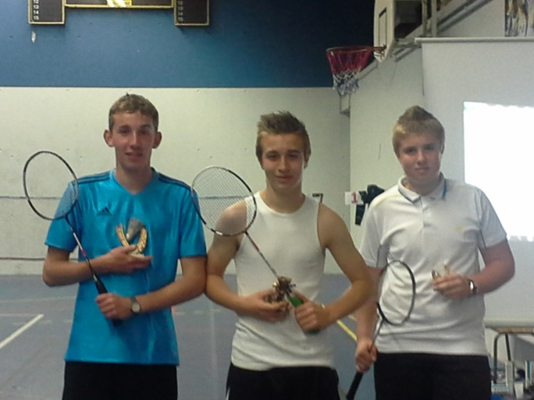
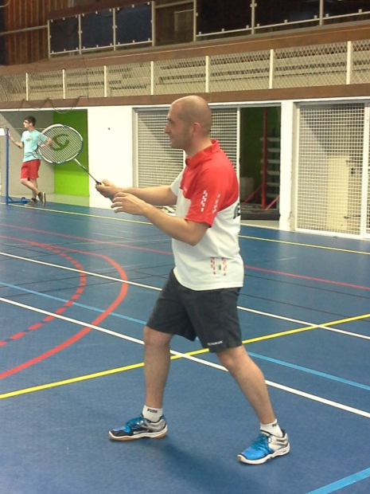
La soirée du Badminton

Slide 9
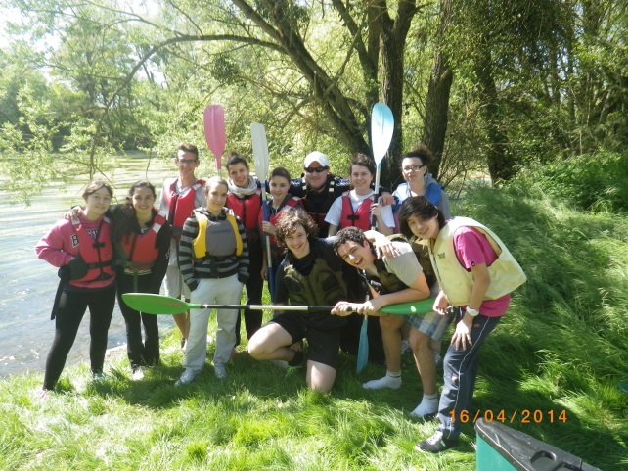
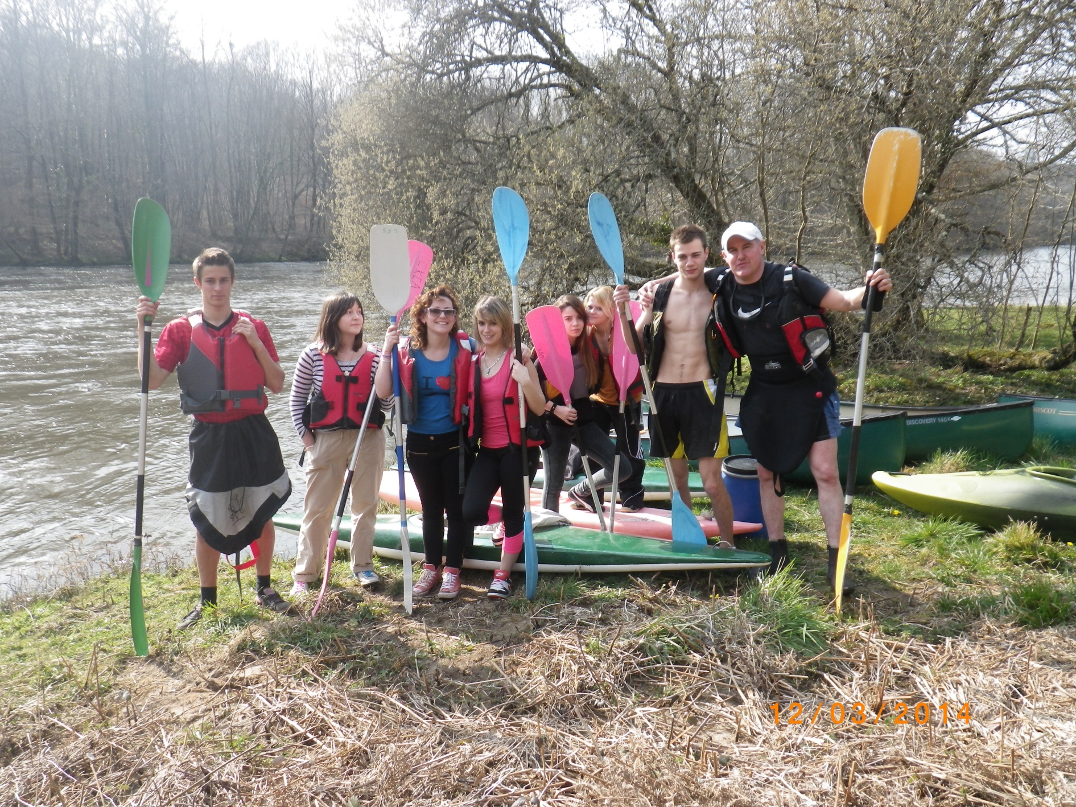
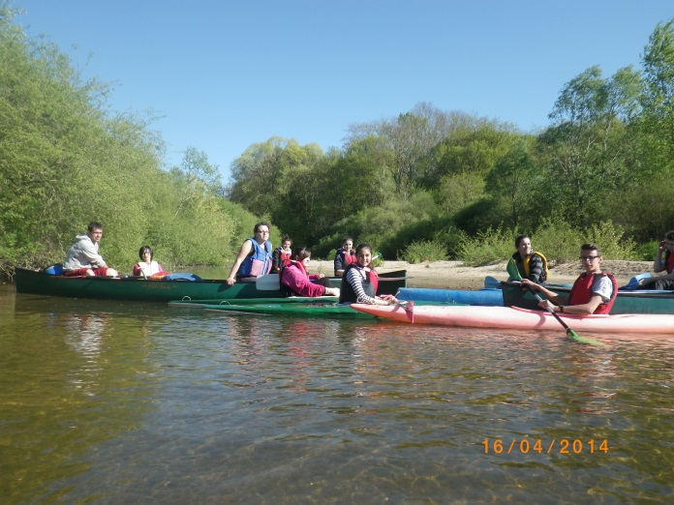
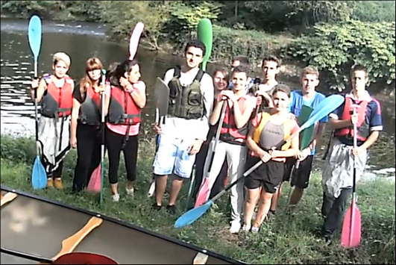
Kayak

Slide 10
Les équipes départementales

Slide 11
Futsal garçons

Slide 12
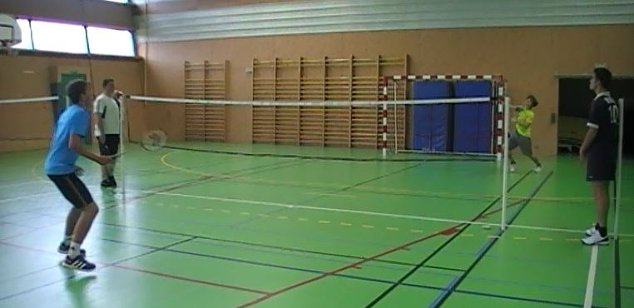
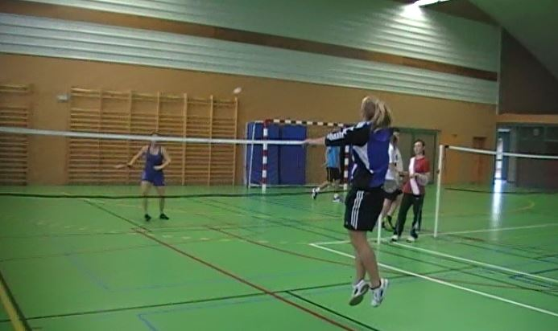
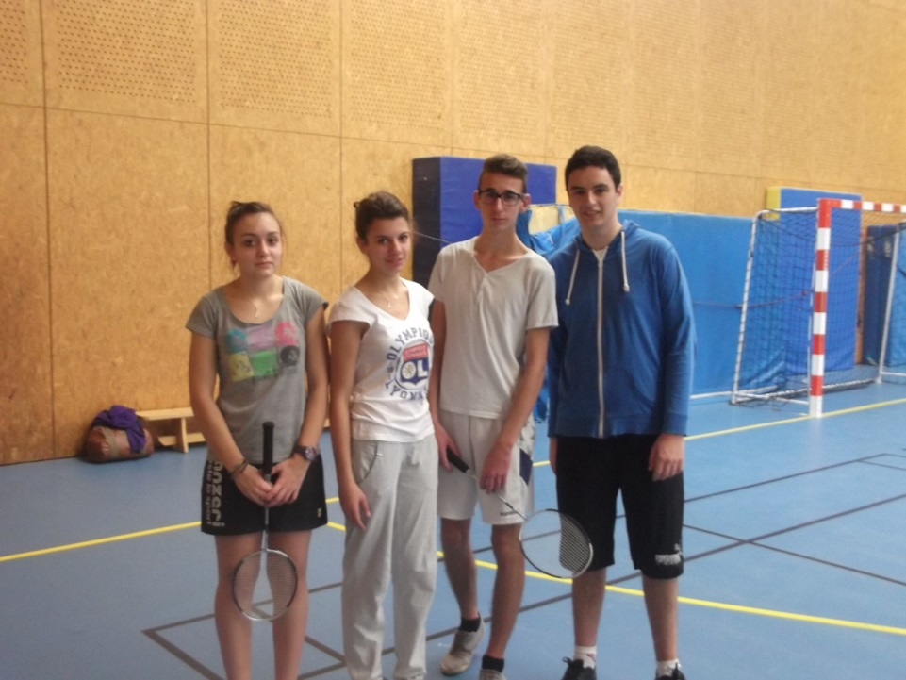
Badminton

Slide 13
Hand Ball Garçons
Valentin Pinault
Augonnet Quentin
Journaud François
Allorent Baptiste
Almandet Thomas
Merot Franklin
Lorand Romuald

Slide 14
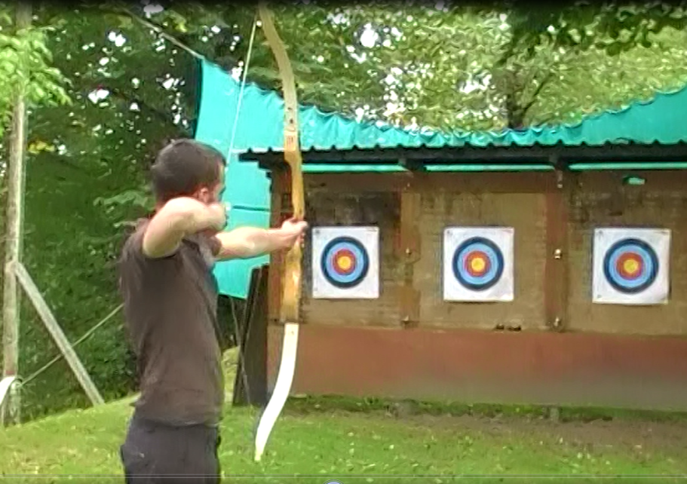
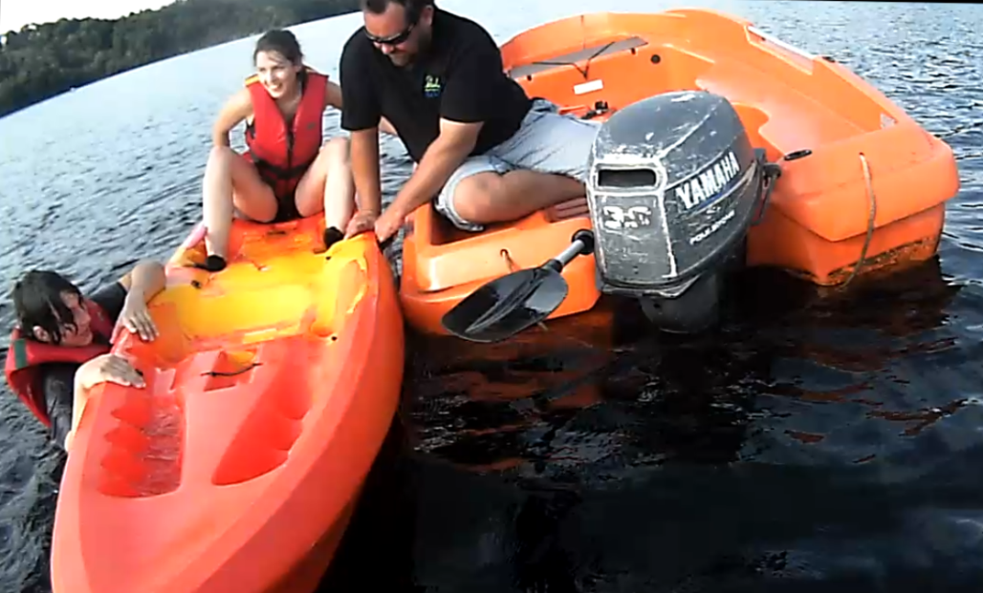
Plein air

Slide 15
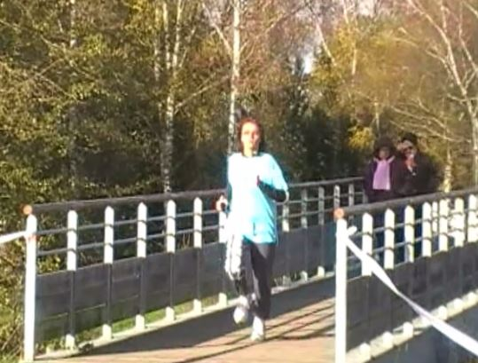
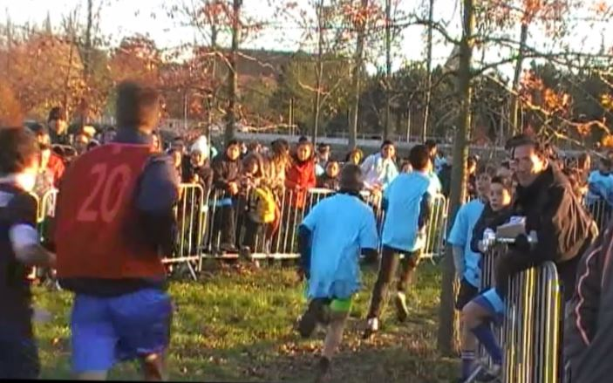
Le cross

Slide 16
Basket
Chevassus Agathe
Barret Camille
Deschâtre Manon
Biais Cosette
Saint Just Pauline
Lory Mélanie
Navarro Aurore

Slide 17
Les équipes académiques

Slide 18
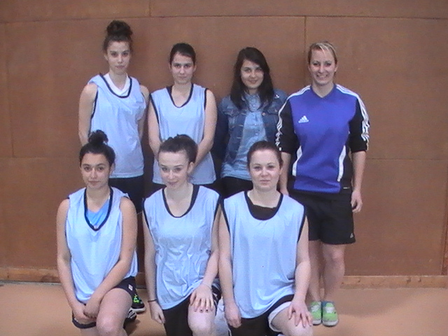
Futsal filles Equipe Championne départementale et 5ème académique

Slide 19
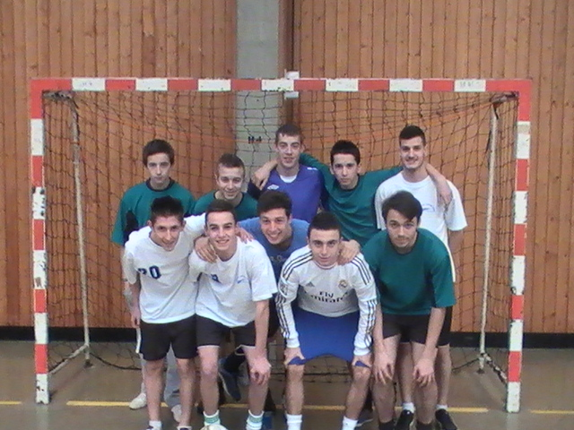
Foot Garçons
Equipe Championne départementale et 6ème académique

Slide 20
Escalade
Equipe Vice championne départementale et 9ème académique

Slide 21
Rugby Equipe Championne départementale et 5ème académique
Bonnet Gaétan - Journaud François
Poiraud Vincent - Augonnet Antoine
Gardel Gabriel - Pinault Valentin
Jouanne Melvin - Gerbault Dylan
Lenfant Corentin - Bonnet Quentin
Thonat Théo - Pignot Armand
Augonnet Quentin

Slide 22
Les équipes aux championnats de France

Slide 23
L’aérobic Championnes départementales, championnes academiques et…
Vices championnes de France
8ème des championnats de France

Slide 24
Les récompenses de l’AS
La meilleure participation
Fille et Garçon
Le meilleur sportif polyvalent
Fille et Garçon

Slide 25
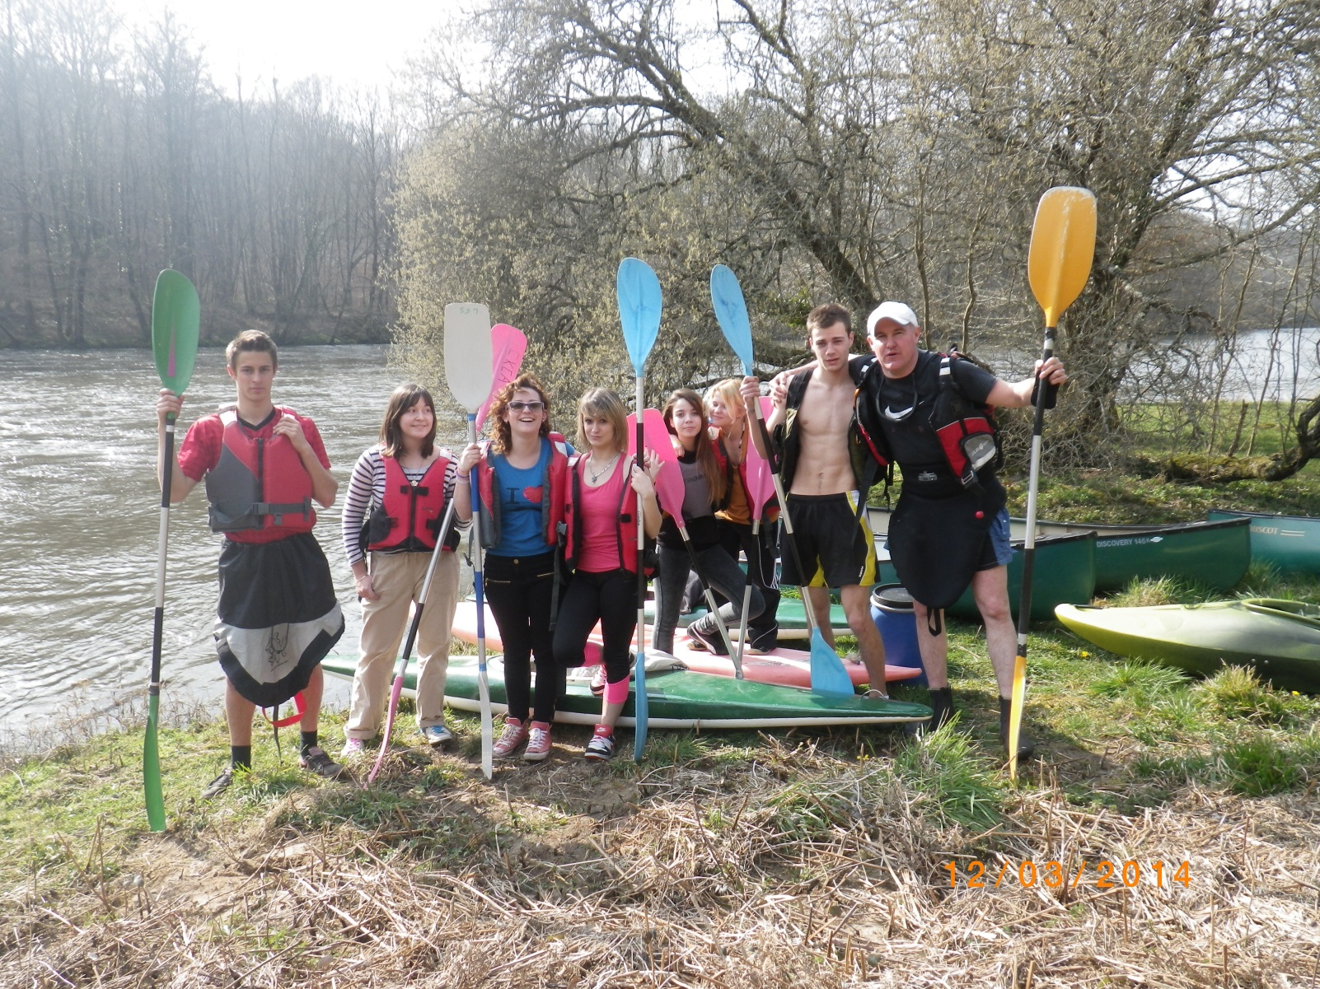
Axelle Huet
Activités pratiquées à l’AS :
Renforcement musculaire, canoë-kayak, escalade.

Slide 26
Damien Mercier
Activités pratiquées à l’AS :
Badminton,foot à 7, futsal,canoë-kayak

Slide 27
Amélie Pagnard
Activités pratiquées à l’AS :
Badminton,plein-air, escalade, canoë-kayak

Slide 28
Nicolas Massaux Badminton/Foot à 7/Canoë-Kayak/Plein-air/Escalade/futsal

Slide 29
Les remerciements
Pour le fonctionnement de cette année, nous voulions remercier :
Notre président M.Okala pour son soutien et ses encouragements, ainsi que les mises à disposition du Jumpy pour les 3 animations kayak, les 3 sorties escalade et la sortie de fin d’année.
La Mairie de La Châtre pour la mise à disposition des installations municipales (gymnase Garnier et Fouchet) et son soutien financier.
M.Touchet et La PEEP pour son soutien financier à l’occasion des championnats de France UNSS d’aérobic.
M.Julien Allaurent pour sa gestion et son coaching de l’équipe de rugby.
M. Colombo qui a animé toute l’année une séance de renforcement musculaire hebdomadaire et à coaché notre équipe de hand-ball !
M. Pedart et M. Sabatier pour leur participation à l’encadrement des canoë-kayak.
Mme Dimeglio pour le suivi et la préparation de nos deux formidables équipes d’aérobic.
M. Vaslin président de la CDC.

Slide 30
Mme Lécrivain pour l’administration du blog qui s’avère un outil de
communication formidablement pratique et très efficace pour notre AS.
Le personnel de restauration pour la fourniture des nombreux pique-niques distribués lors des nombreuses sorties de l’année.
Les assistants d’éducation et Mme Labarre pour leur aide précieuse dans la gestion des élèves internes.
Sophie Labesse pour ses articles sur l’aérobic dans notre rubrique du blog :
« Sportez-vous bien ! ».
Et tous les élèves pour leur implication et leur excellent comportement sur les journées de compétition et d ’animations organisées cette année !
Enfin une mention spéciale à celle que nous allons tous regretter :
Elle a apporté sa jeunesse, son dynamisme, son enthousiasme, sa conscience professionnelle à l’association sportive du lycée… et cela sans jamais compter ses heures, son temps et sa peine !
J’ai nommé Madame Marion Pigal

Slide 31
Merci pour votre présence et bonne fin d’année à tous !

